Slide 1
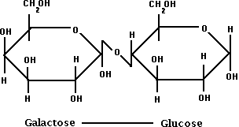
لاكتوز
لاكتوز دي ساكاريدي احيا كننده متشكل از گلوكز و گالاكتوز است كه توسط پيوند 1-4– β- گليكوزيدي به هم متصل شده اند.
When lactose is hydrolyzed by ß -D-galactosidase (lactase), an enzyme that splits these monosaccharides, the result is increased sweetness, and depressed freezing point.
كمترين مقدار لاكتوز مربوط به پايان دوره شير دهي و زماني است كه دام از بيماري پستان رنج مي برد.

Slide 2
لاكتوز
منحصراً در غدد پستاني ساخته مي شود اوایل دوره شيردهي، اواخر دوره و خصوصاٌ در اثر عفونت ماستيتيس، به دليل ورود NaCl از خون به شير، از غلظت لاكتوز كاسته مي شود.
از يك مولكول گلوكز و يك مولكول گالاكتوز، با خارج شدن يك مولكول آب، بوجود مي آيد
4.8 to 5.2% of milk, 52% of milk SNF, and 70% of whey solids ( (حدود 5% از 6.5 درصد ماده خشك آب پنير را تشكيل مي دهد

Slide 3
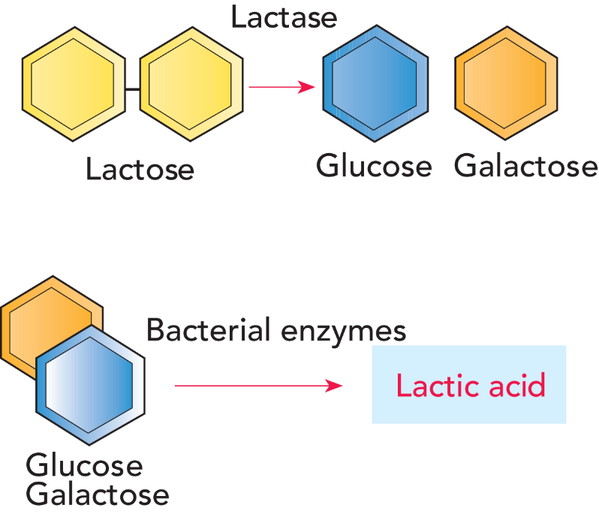

نقش لاكتوز
منشاء اسيد لاكتيك
سهم مهمي در ايجاد خواص كلي شير از قبيل حفظ فشار اسمزي، افزايش نقطه جوش و كاهش نقطه انجماد ايفا مي كند (50% فشار اسمزي شير مربوط به لاكتوز )
به عنوان يك افزودني مواد غذايي به علت تثبيت پروتئين و شيريني نسبي پائين

Slide 4
نقش لاكتوز
عنوان جايگزين ساكارز ( براي افزايش احساس دهاني بدون افزايش شيريني ) در رومالهاي شيريني ها (آميزه اي از ‌شكر، خامه یا کره، سفيده تخم مرغ و مواد رنگي روي كيك و شيريني‌ها - معروف به Icing و Topping)
براي قهوه اي شدن ( البته با درجه كنترل شده ) در بعضي از فراورده هاي ناني از قبيل بيسكويت
با افزايش رشد باكتري‌هاي مقاوم به اسيد در روده و كاهش pH سبب افزايش جذب كلسيم مي شود.

Slide 5
كاربردهاي غذايي لاكتوز
مقدار آب پنيري كه سالانه به عنوان يك محصول جانبي از توليد پنير و كازئين حاصل مي شود حاوی بیش از 10⁶*8 تن لاكتوز مي باشد.
که بر اساس آمارهای جدید مقدار لاکتوز تولید شده با در نظر گرفتن میزان شربت لاکتوز بیش از دو میلیون تن در سال برآورد شده است.
بعلاوه سالانه حدود 2000000 تن آب پنير پودري كه به عنوان يك منبع لاكتوز براي كاربردهاي خاص استفاده مي شود( مثل فرمول غذاي كودك) توليد مي شود.
لاکتوز در گذشته مشكلات دفعي داشته است. با اين همه، برخي خصوصيات لاكتوز آن را يك عنصر ارزشمند براي مصارف دارويي و كاربردهاي غذايي مي كند. لاكتوز زماني كه در صنايع دارويي(به طور گسترده به عنوان يك رقيق كننده در توليد قرص كاربرد دارد) ، استفاده مي شود ارزشمندتر مي باشد.
World whey output at approximately 180 million tonnes in 2013 contains some 1.5 million tonnes of increasingly high-value protein and 8.6 million tonnes of lactose, a very important source of carbohydrate for the world.

Slide 6
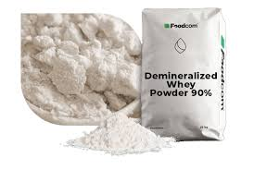
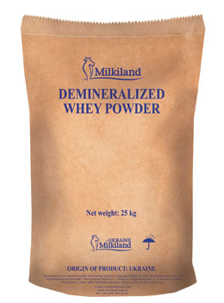
كاربردهاي غذايي لاكتوز
كاربرد اصلي لاكتوز در صنايع غذايي آن است كه بتوانند توسط آن فرمول غذاي كودك را بيشتر شبيه شير انسان نمايند؛ چونكه شير گاو حاوي 4.8% لاكتوز است در حاليكه شير انسان حاوي حدود 7% لاكتوز مي باشد.
پودر آب پنير بدون مواد معدني (DWP) Demineralized whey powder براي اين منظور بسيار مناسب مي باشد. زيرا از لاكتوز ارزانتر است
و DWP علاوه بر لاكتوز، پروتئينهاي آب پنير را تأمين كرده و نسبت كازئين: پروتئين هاي آب پنير را تا ميزان نزديك به نسبت آن در شير انسان تنظيم مي كند (40:60 در مقايسه با 80:20 در شير گاو).
چون آب پنير گاو حاوي تقريباٌ 4 برابر مواد معدني شير انسان باشد، لذا جدا كردن مواد معدني آن ضروري است.

Slide 7
Lactose plays an important role in milk and milk products:
1. It is an essential constituent in the production of fermented dairy products.
2. It contributes to the nutritive value of milk and its products; however, many non- Europeans have limited or zero ability to digest lactose in adulthood, leading to lactose intolerance.
3. It affects the texture of certain concentrated and frozen products.
4. It is involved in heat-induced changes in the colour and flavour of highly heated milk products.
5. Its changes in state (amorphous vs. crystalline) have major implications for the production and stability of many dehydrated milk products.

Slide 8
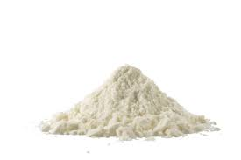
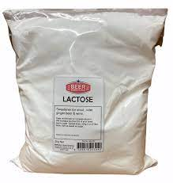
اشكال لاكتوز
لاكتوز به 2 شكل وجود دارد. α-لاكتوز ( تك آبه يا بدون آب )، β– لاكتوز بدون آب
شكل بتا حلاليت بيشتري دارد. اما به دليل موتاروتاسيون Mutarotation دو شكل α - و β – در يك محلول به حال تعادل وجود دارند.
به دليل دارا بودن 17.8% حلاليت آبي درC°20، يكي از كربوهيدراتهاي با حلاليت بسيار پائين در آب است( حلاليت فرم α و بتا بترتيب 7≈ و 50 ≈گرم در هر 100 ميلي ليتر آب)
اشکال α وβ - لاکتوز از نظر موارد زیر متفاوت است:
حلالیت، شکل و اندازه کریستال، هیدراتاسیون و فرم کریستالی که منجر به تفاوت در میزان جذب رطوبت می شود، چرخش خاص، شیرینی

Slide 9
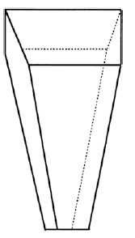
اشكال لاكتوز
به دليل حلاليت بسيار پائين فرم α – هيدراته موجب بروز حالت شني (Sandiness) در فراورده ها يي نظير بستني و شير تغليظ شده
براي رفع مشكل حالت شني از روش هسته دادن ( پودر كريستال) استفاده مي شود.
شكل اصلي در حالت شني، معروف به تاماهاك ( ‏Tomahawk شكلي شبيه تبرزين سرخپوستان كه سر آن از سنگ يا استخوان تيز بود) است.
اگر ابعاد كريستال از µm15بيشتر شود، در دهان و روي زبان قابل تشخيص اند.

Slide 10
هيدروليز لاكتوز
هيدروليز با اسيد
cc 100 محلول 5% لاكتوزcc 10 محلول 10% ، HCL به مدت 90 دقيقه در Cْ90 استفاده مي شود.
هيدروليز با آنزيم
منشاء : ميكروبي Torula cremoris ، بتاگالاكتوزيداز بادام يا معده شير خوار
β-Galactosidase is found in bacteria, fungi, and yeasts. In plants, it is mainly found in almonds, peaches, apples, and apricots. However, on a commercial and an industrial scale, the most commonly used sources of β-galactosidase are Aspergillus and Kluyveromyces (Zhou and Chen 2001).May 12, 2017

Slide 11
تهيه لاكتوز
با استفاده از رزين هاي مخصوص، كريستاليزاسيون و اولترافيلتراسيون
رسوب پروتئين ها و جداسازي لاكتوز ( در يك روش قدیمی با زدن آب آهك به آب پنير و حرارت دادن، تمامي پروتئين ها رسوب مي كند كه بعد از صاف كردن تغليظ مي كنند سپس آن را كريستال نموده و پس از دو باره محلول كردن شربتي بدست مي آيد كه به آن لاكتوز صنعتي مي گويند )

Slide 12
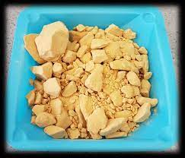
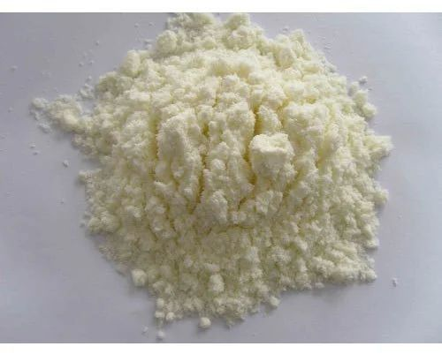
caking
سالانه حدود 500 هزار تن لاكتوز از آب پنير تهيه مي شود.
  وقتي كه شير تغليظ شده با اسپري دراير خشك مي شود زمان كافي وجود ندارد تا لاكتوز كريستال شود لذا لاكتوز به شكل آمورف يا شيشه اي در مي آيد كه شديداً جاذب الرطوبه است اگر رطوبت به 6 تا 8 درصد برسد لاكتوز به شكل آلفا منوهيدراته كريستال شده و با پيشرفت آن موجب ايجاد كلوخه اي از لاكتوز (معروف به كيك لاكتوز- caking) مي شود. كه يك مشكل جدي در پودرهاي آب پنير، به دليل مقدار بالاي لاكتوز در آنها (70%) مي باشد.

Slide 13

عدم تحمل لاكتوز
برخي از انسانها مقدار لاكتاز مورد نياز جهت هيدروليز لاكتوز را ندارند يا در مقادير كمي دارند – عدم توانایی جذب در روده کوچک تا رود بزرگ رفته و به دلیل مصرف آن توسط باکتریها
اسهال، نفخ، سر درد، انضباض عضلانی و…، از عوارض عدم هيدروليز لاكتوز در بدن است كه به اين حالت عدم تحمل لاكتوز ناميده مي شود
براي حل اين معضل با اعمال روشهايي لاكتوز را هيدروليز مي نمايند و فراورده هايي تهيه مي كنند كه حاوي لاكتوز كمتر يا بدون آن باشد.

Slide 14
گالاكتوزميا
در نتيجه ممانعت از كاتابوليز گالاكتوز به دليل كمبود دو آنزيم گالاكتوكيناز يا گالاكتوز-p1: uridyl يوريديل ترانسفراز، بروز مي كند.
كمبود گالاكتوكيناز باعث تجمع گالاكتوز مي شود كه از طريق مسيرهاي جايگزين متابوليکي ديگري کاتابوليز مي شوند؛ يكي از اين مسيرها باعث تجمع گالاكتيتول در بافتهاي مختلف مي شود؛ مثل چشم كه باعث بروز آب مرواريد در آن مي شود.
كمبود گالاكتوز-p1 يوريديل ترانسفراز باعث غير طبيعي شدن غشاهاي مغز و كند ذهني مي شود مگر اينكه چند هفته بعد از زایمان از ورود گالاكتوز از طريق رژيم غذايي جلوگیری شود.
هر دو شكل گالاكتوزميا به ميزان يك در هر 50000 تولد رخ مي دهد
Galactose-1P:uridyl transferase

Slide 15
شكل طبيعي تجاري لاكتوز، α- لاكتوز مي باشد. چراكه نسبت به آنومر β- لاكتوز در دماهای کمتر از C° 93.5 درجه سانتیگراد حلاليت كمتري دارد.
زمانيكه شير تغليظ شده به صورت پاششي خشك مي شود، زمان كافي براي كريستاله شدن لاكتوز وجود ندارد و تنها شكل شيشه اي آنامورف لاكتوز ايجاد مي شود.
اگر مقدار رطوبت پودر در حد پايين حفظ شود، لاكتوز شيشه اي پايدار است اما اگر مقدار رطوبت تا حد 6% افزايش يابد، مثلاٌ اگر پودر در معرض اتمسفر با رطوبت بالا قرار گيرد، لاكتوز به صورت α- لاكتوز مونوهيدرات كريستاله مي شود.
و بر این اساس اگر كريستاليزاسيون به طور وسيع رخ دهد، يك توده درهم از كريستالها تشكيل مي شود كه باعث "كيكي شدن"(caking) مي شود، كه يك مشكل جدي در پودرهاي آب پنير، به دليل مقدار بالاي لاكتوز در آنها (70%) مي باشد.
اين مشكل با كريستاليزاسيون وسيع لاكتوز قبل از خشك كردن كه با دانه بندي محلول توسط لاكتوز پودر شده ريز انجام مي شود، قابل جلوگيري است.

Slide 16
ويژگيهاي فيزيكو شيميايي لاكتوز
لاكتوز دي ساكاريدي احيا كننده متشكل از گلوكز و گالاكتوز است كه توسط پيوند 1-4– β- گليكوزيدي به هم متصل شده اند.
در بين قندها، لاكتوز ويژگيهاي قابل ملاحظه اي دارد كه مي تواند مشكلاتي را در فرآورده هاي شير در طول فرآيند و انبارداري ايجاد نمايد. با اين همه، برخي از ويژگيهاي آن به دليل فوايدشان قابل استفاده است.
گروه آلدهيدي كربن شماره يك گلوكز، اغلب به صورت همي استال وجود دارد؛ در نتيجه اين كربن نامتقارن و ايزومري مي باشد. بنابراين، مانند همه قندهاي احيا كننده، لاكتوز به دوشكل آنومري α و β وجود دارد كه هر كدام خصوصيات كاملاٌ متفاوتي دارند.
از نقطه نظر كاربردي، مهمترين تفاوت بين دو شكل آنومري لاكتوز، ويژگيهاي حل شوندگي و كريستاليزاسيون آنها مي باشد. كريستالهاي α- لاكتوز مونوهيدراته هستند؛ درحاليكه كريستالهاي β-لاكتوز بدون آب مي باشند.

Slide 17
مشتقات لاكتوز
تعداد زيادي از فرآورده هاي ارزشمند و مورد استفاده، از لاكتوز توليد مي شوند. كه مشخص ترين آنها عبارتند از:
لاكتولوز( گالاكتوزβ1-4 فروكتوز): اين قند كه بصورت طبيعي وجود ندارد، با حرارت دهي لاكتوز خصوصاٌ تحت شرايط قليايي ضعيف، تشكيل مي شود. لاكتولوز با β- گالاكتوزيداز روده اي هيدروليز نمي شود و وارد روده بزرگ شده و در آنجا به رشد Bifidobacterium spp كمك مي نمايد. لاكتولوز به مقدار ضعيفي مسهل است و به طور گسترده براي همين منظور استفاده مي شود. ساليانه بيش از 20000تن لاكتولوز توليد مي شود.
شربت گلوكز- گالاكتوز، با استفاده از هيدروليز اسيدي يا آنزيمي ( β-گالاكتوزيداز) توليد مي شود. فن آوري توليد چنين هيدروليزهايي توسعه يافته است اما محصول حاصله در مقايسه با ساير قندها( ساكاروز، گلوكز، گلوكز- فروكتوز) ارزش اقتصادي ندارد.

Slide 18
مشتقات لاكتوز
گالاكتواليگوساكاريدها: β- گالاكتوزيداز علاوه بر داشتن فعاليت هيدرولتيكي، داراي فعاليت ترانسفرازي نيز مي باشد؛ تحت شرايط خاص، نقش دوم غالب بوده و منجر به توليد گالاكتواليگوساكاريدها مي شود كه داراي ويژگيهاي بيفيدوژني بوده و به نظر مي رسد كه داراي كاربرد غذايي باشند.
الكل به طور اقتصادي با تخمير لاكتوز توسط kluyveromyces lactis توليد مي شود.
ساير مشتقاتي كه محدود شده اند اما كاربردهاي مهمي دارند، عبارتند از : لاكتيتول، لاكتوبيونيك اسيد، لاكتيك اسيد، استيك اسيد، پروپيونيك اسيد، اوره، لاكتوزيل و پروتئين هاي تك ياخته(SCP).

Slide 19
حلالیت لاکتوز
حلاليت α و β - لاكتوز در آب °C20 به ترتيب حدود g7 و g50 در هر ml100 مي باشد.
حلاليت α لاكتوز نسبت بهβ - لاكتوز، به دما وابستگي بيشتري دارد و منحني انحلال در °C 93.5 متقاطع مي باشد.
در محلول آبي در حالت تعادلی، لاكتوز بصورت مخلوطي از آنومرهاي α و β با نسبت تقريبي 37:63(37 به 63) وجود دارد.

Slide 20
مقدار زیادی α- لاكتوز در آب
زماني كه مقدار زیادی از α- لاكتوز به آب افزوده مي شود، فوراٌ g7 از آن در هرml100 آب حل مي شود
در این صورت برای رسیدن به حالت تعادلی β:α و نسبت 37:63 بخشی از اشکال α به β تبدیل می شود.
بنابراین محلول بجا مانده هم برای شكل α و هم β به صورت غير اشباع در می آید(یعنی اینکه چون قابلیت حلالیت α و β به ترتيب حدود g7 و g50 است لذا هنوز مقدار بیشتری از هردو شکل می توانند حل شوند).
در نتیجه α- لاكتوز بیشتری حل شده و به تبع آن بخشی به β- لاكتوز تبديل مي شود. انحلال و تغيير شكل، تا بروز دو رخداد ادامه مي يابد
يعنيg 7، α- لاكتوز حل شده در هرml100و رسیدن به حالت تعادلی 37:63. بنابراین مقدار نهایی کل لاکتوز در این محلول g18.5 به ازای هر 100 میلی لیترمی شود.

Slide 21
اما اگر β- لاكتوز زیادی به آب اضافه شود:
ابتدا حدود 50 گرم آن حل می شود سپس برای رسیدن به حالت حدود g18.5آن به α-لاكتوز تبديل مي شود،
که این مقدار از فرم α از مقدار دارای قابليت حلاليتش (یعنی 7 گرم) بيشتر است در نتيجه بخشی از α-لاكتوز كريستاله مي شود.
اين مسئله بنوبه خود حالت تعادلی بین α به β محلول را بهم زده و لذا β- لاكتوز بيشتری به α-لاكتوز تبديل مي شود و α-لاكتوز تشکیل شده نیز كريستال مي شود.
تغيير β- لاكتوز و كريستاله شدن α- لاكتوز تا زماني ادامه دارد كه g7 از شکل α و g 11.2از شکل β- محلول شوند.

Slide 22
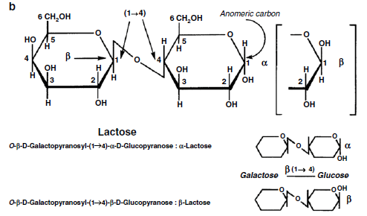
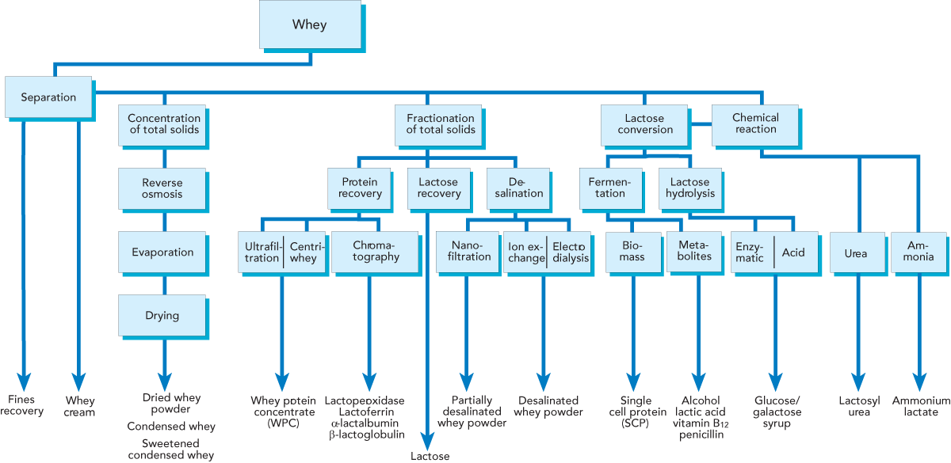

Slide 23
The α and β forms of lactose differ with respect to:
Table 2.6 Food applications of lactose
Humanized baby foods
Demineralized whey powder or lactose
Instantizing/free-flowing agent in foods
Agglomeration due to lactose crystallization
Confectionery products
Improves functionality of shortenings
Anticaking agent at high relative humidity
Certain types of icing
Maillard browning, if desired
Accentuates other flavours (chocolate)
Flavour adsorbant
Flavour volatiles
Flavour enhancement
Sauces, pickles, salad dressings, pie fillings
Solubility
Crystal shape and size
Hydration of the crystalline form, which leads to hygroscopicity
Specific rotation
Sweetness

Slide 24
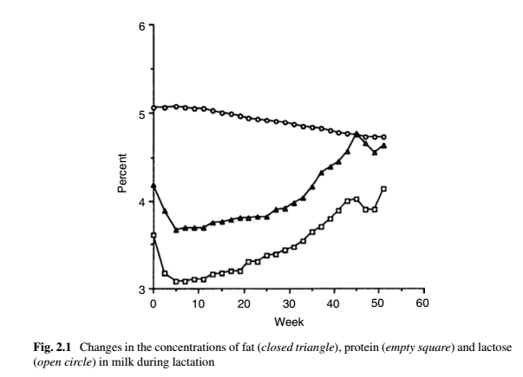

Slide 25
